Slide 1
Giao diện Quantum Investor Network

Slide 2
Người dùng mới
MAIN: Màn hình chính: Set up Profile
PROFILE1: Màn hình step 1
PROFILE2: Màn hinh Step 2
Màn hinh Step 3
Người dùng cập nhật thông tin
Profile người dùng
Trang chủ/ Expert
Chart cổ phiếu/gold/forex
Notes:
Main Flow
Profile 1: THÔNG TIN cơ bản
Sau khi đăng ký, người dùng đuợc chuyển đến

Slide 3
Mã số | Tên | Mô tả
PROFILE1 | Màn hình step 1 | Đăng ký thông tin cơ bản

Slide 4
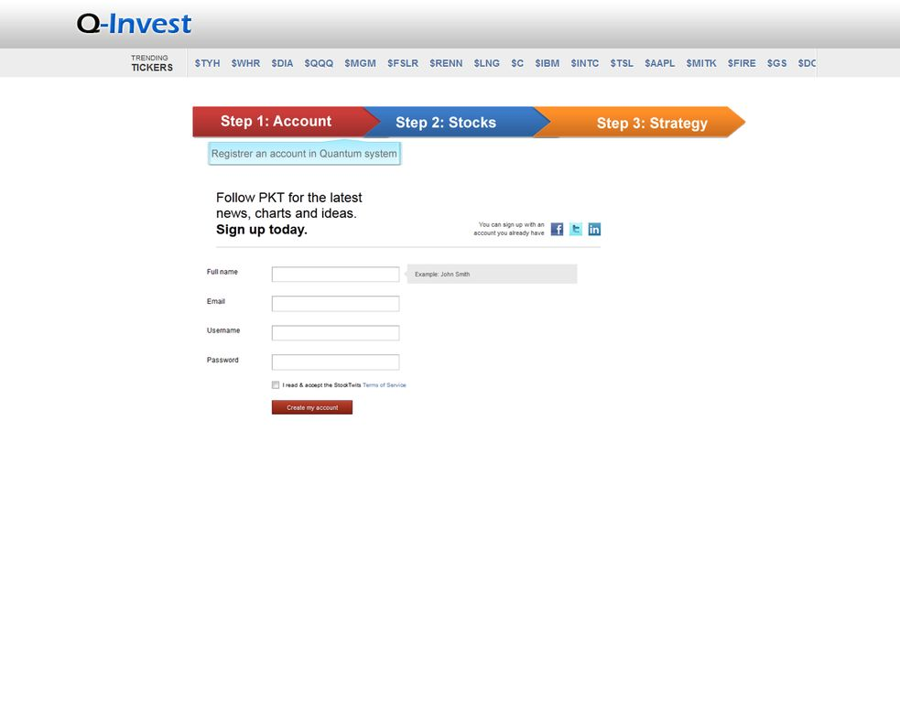
Màn hình 1

Slide 5
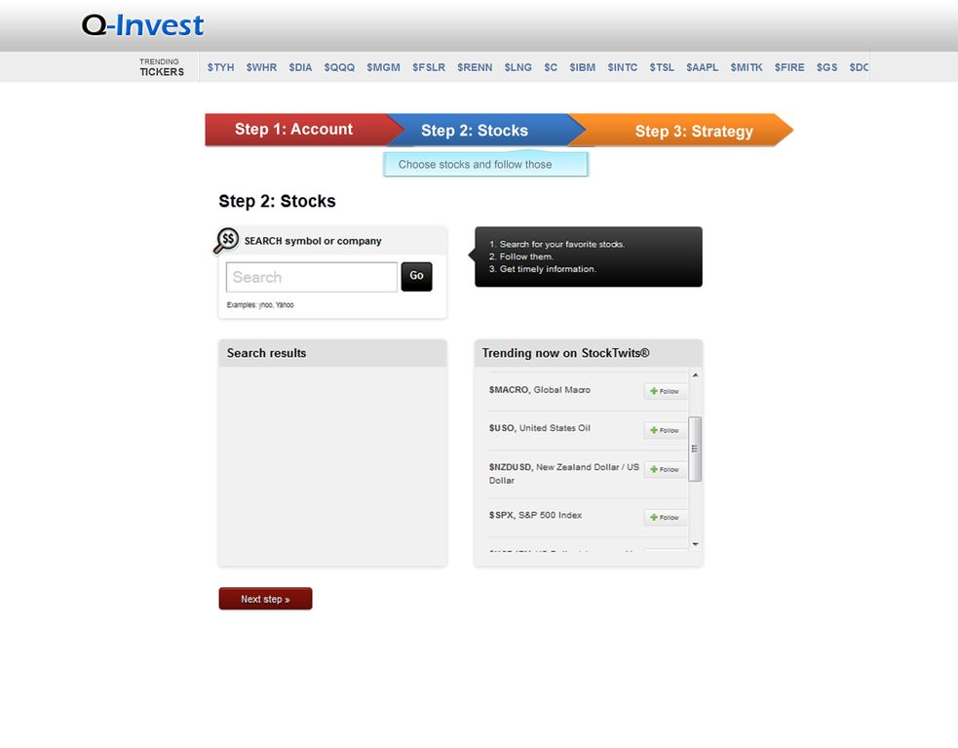
Màn hình 2
Step 2 chứa list hoặc danh sách các công ty/symbol???

Slide 6
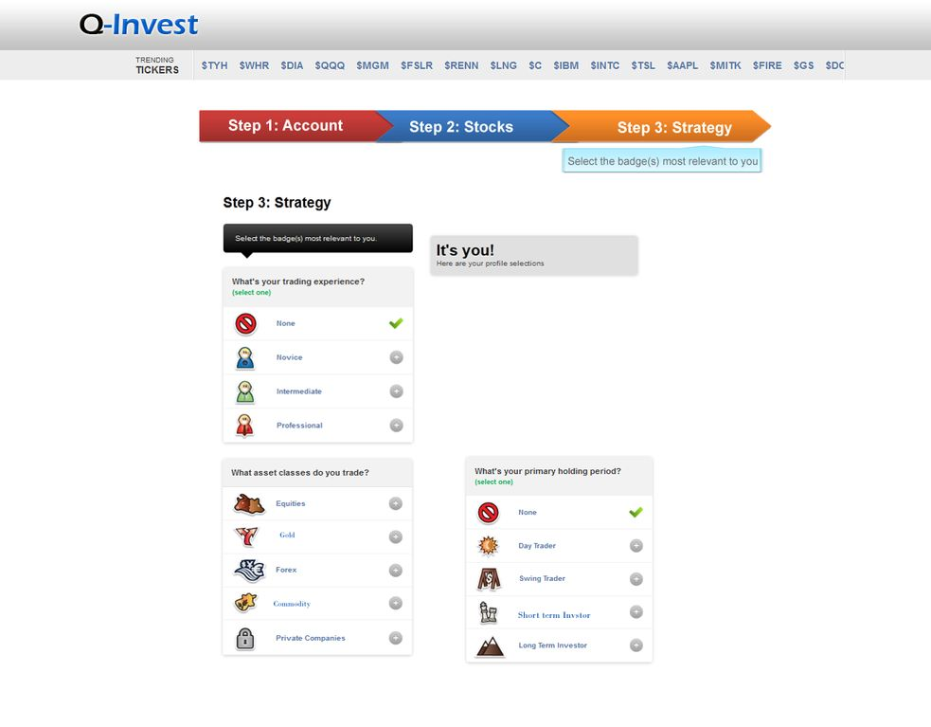
Màn hình 3

Slide 7
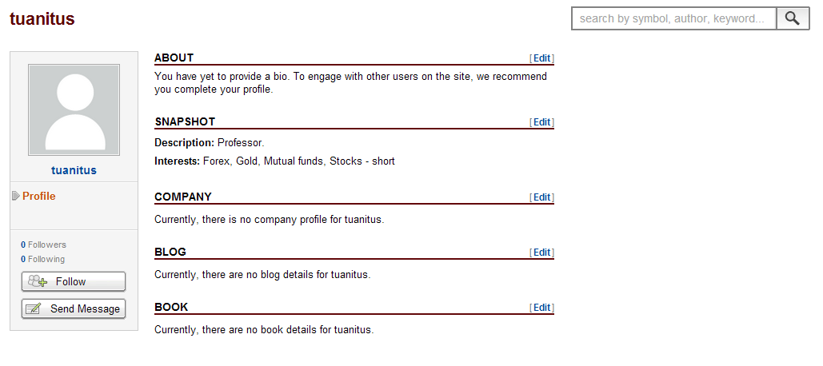
4.Profile
- Setup profile again
- Privacy

Slide 8
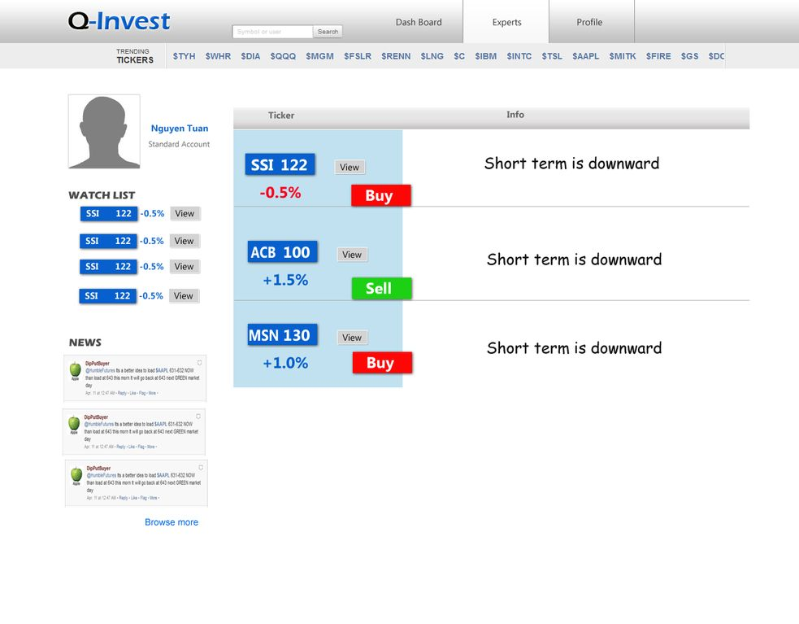
Notes:
Expert= Main page = Market Summary
Cho phép thấy được các thông tin tốt nhất của thị trường, cổ phiếu tốt để mua bán
Đưa các links tới các chart/dashboard
3.Experts
Base on the criterias that was provided, The system will be display BUY/SELL information for stocks of setting up profile under trading strategies of user.
If the system make new alert for user, the system will be send mail automatically to user. User can disable mail sending from system

Slide 9
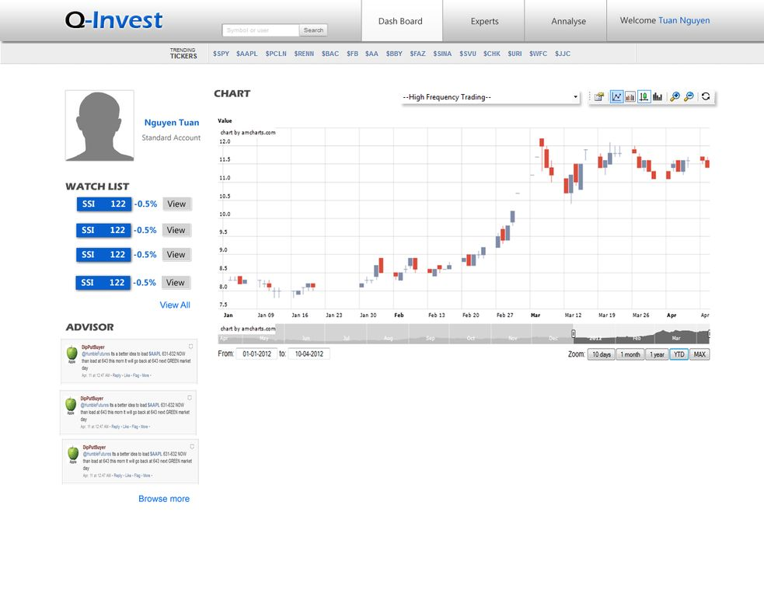
Thông tin phân tích về cổ phiếu trên chart+ các thông tin khác (phân tích chuyên gia, tin tức...)
Notes:
2.Dashboard
Display chart and watchlist
Run real-time
Notifications: Get news from Market and inform to user the changement

